Slide 1

Instruções ilustradas para tratamento de dados cadastrais VIVO
Desenvolvido por APC PC/PI João Filho
joao.barbosa@pc.pi.gov.br
Linkedin
Versão 1.0 – 04/03/2023 Verifique se os dados foram corretamente importados conforme o arquivo txt original

Slide 2
1 – Com a planilha aberta aperte as Teclas na sequência: Alt S P N F
Trata-se do atalho para configurar a fonte de dados, onde você irá indicar o arquivo .txt enviado pela vivo referente aos dados cadastrais.
Outra alternativa é clicar no Menu Dados > Obter Dados >

Slide 3
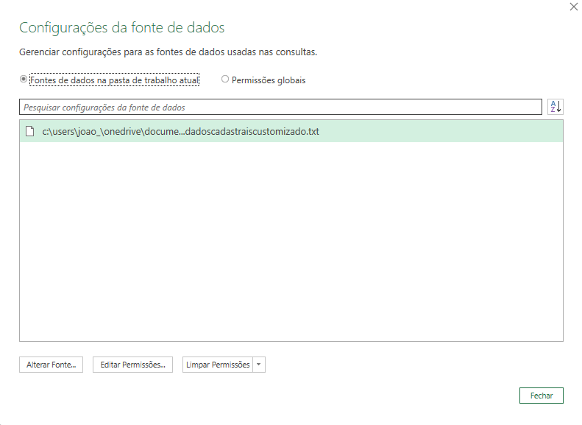
2 – Clique em Alterar Fonte... no canto inferior esquerdo:

Slide 4
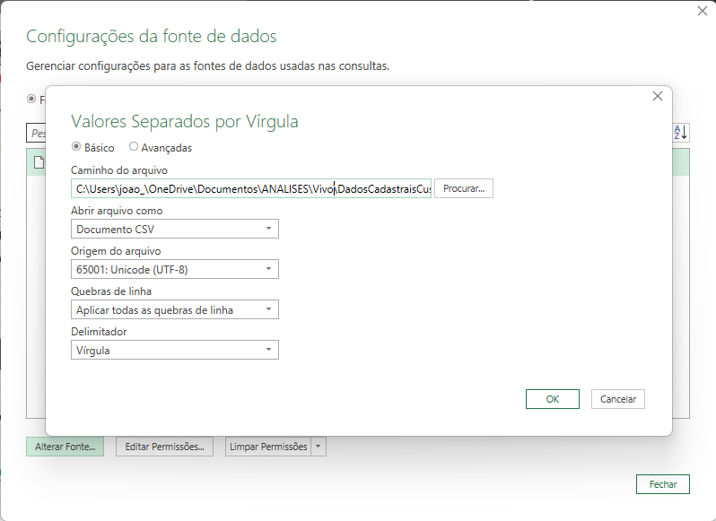
3 – Clique em Procurar... e logo após selecione o arquivo txt a ser importado / tratado e aperte abrir

Slide 5
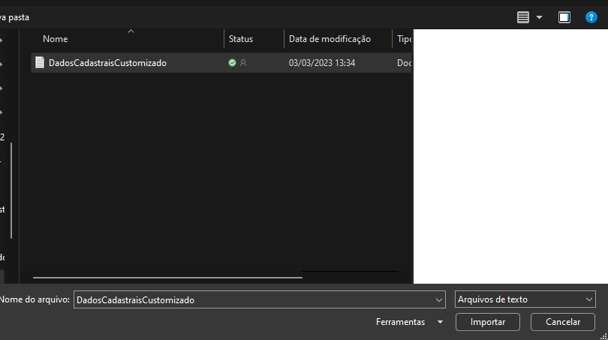
4 – Após selecionar clique em Importar...

Slide 6
5 – Clique em OK e depois em fechar

Slide 7
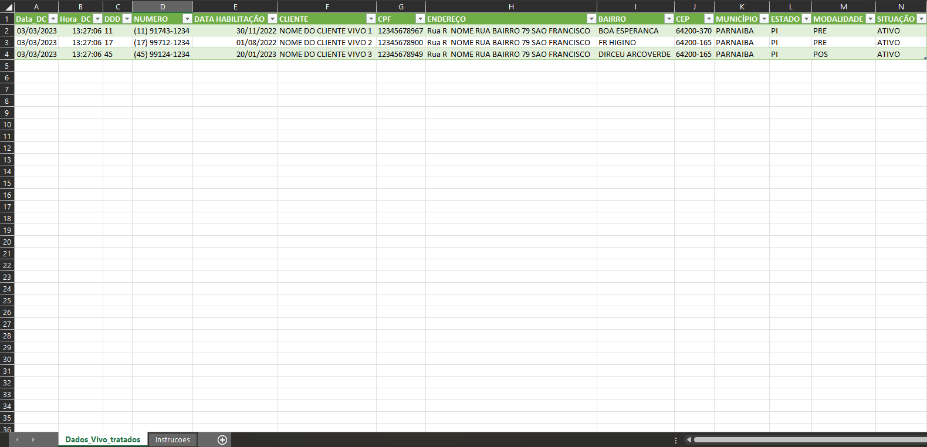
5 – Aperte Ctrl + Alt + F5 depois verifique a planilha abaixo Dados_Vivo_tratados
Trata-se do atalho para atualizar as consultas e conexões
Outra alternativa é clicar no Menu Dados > Obter Dados >

